Slide 1
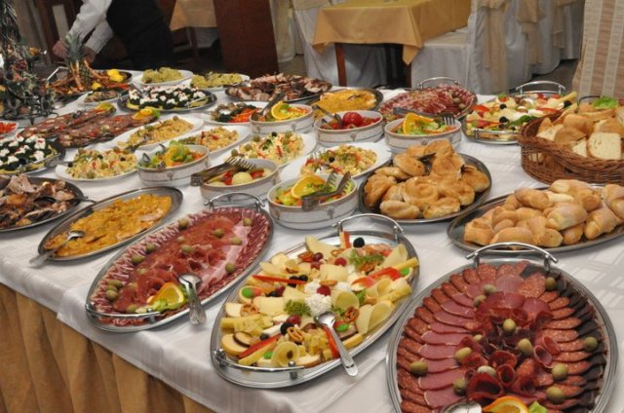
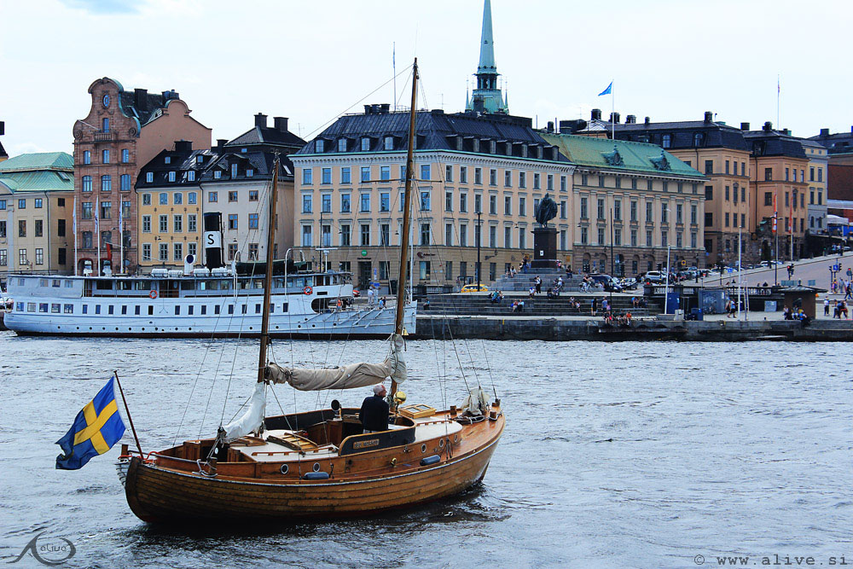
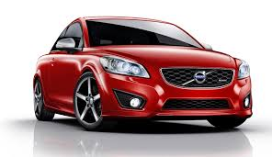
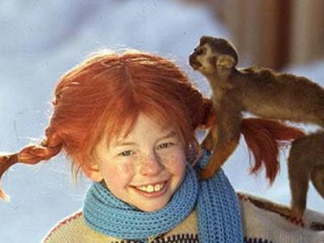
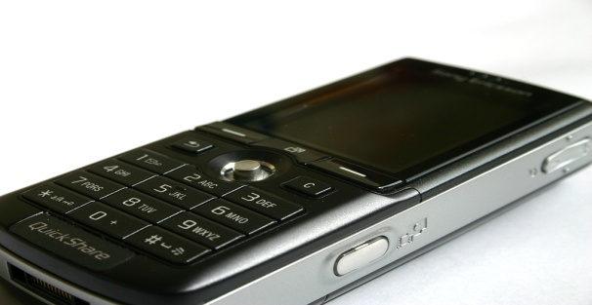
Švedska

Slide 2
Sadržaj
Uvod
Geografski smještaj
Geografski položaj
Reljef
Vode
Klima
Vegetacija
Stanovništvo
Gospodarstvo
Gradovi
Zanimljivosti
Kraj

Slide 3
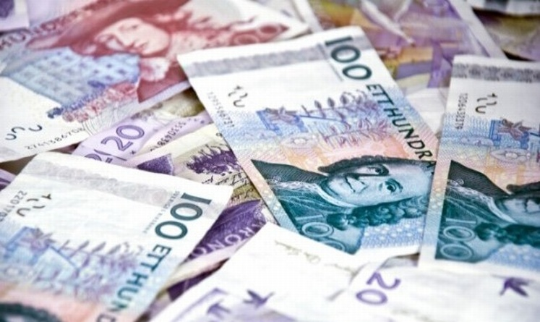
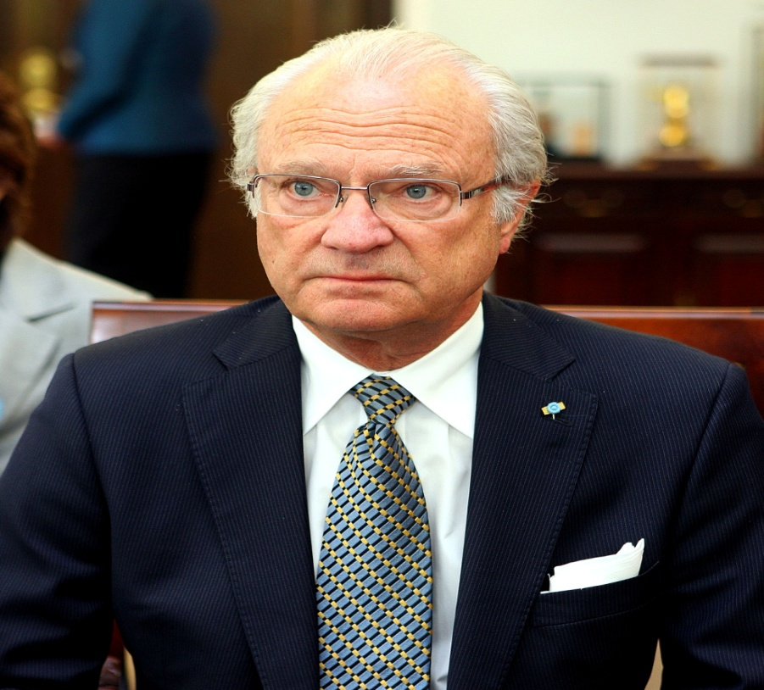
Uvod
Švedska je kraljevina
Njen kralj sada na vlasti je Carl XVI Gustav
Valuta u Švedskoj je švedska kruna
Ona zauzima 449 964 km²
BDP po stanovniku je 55,040

Slide 4
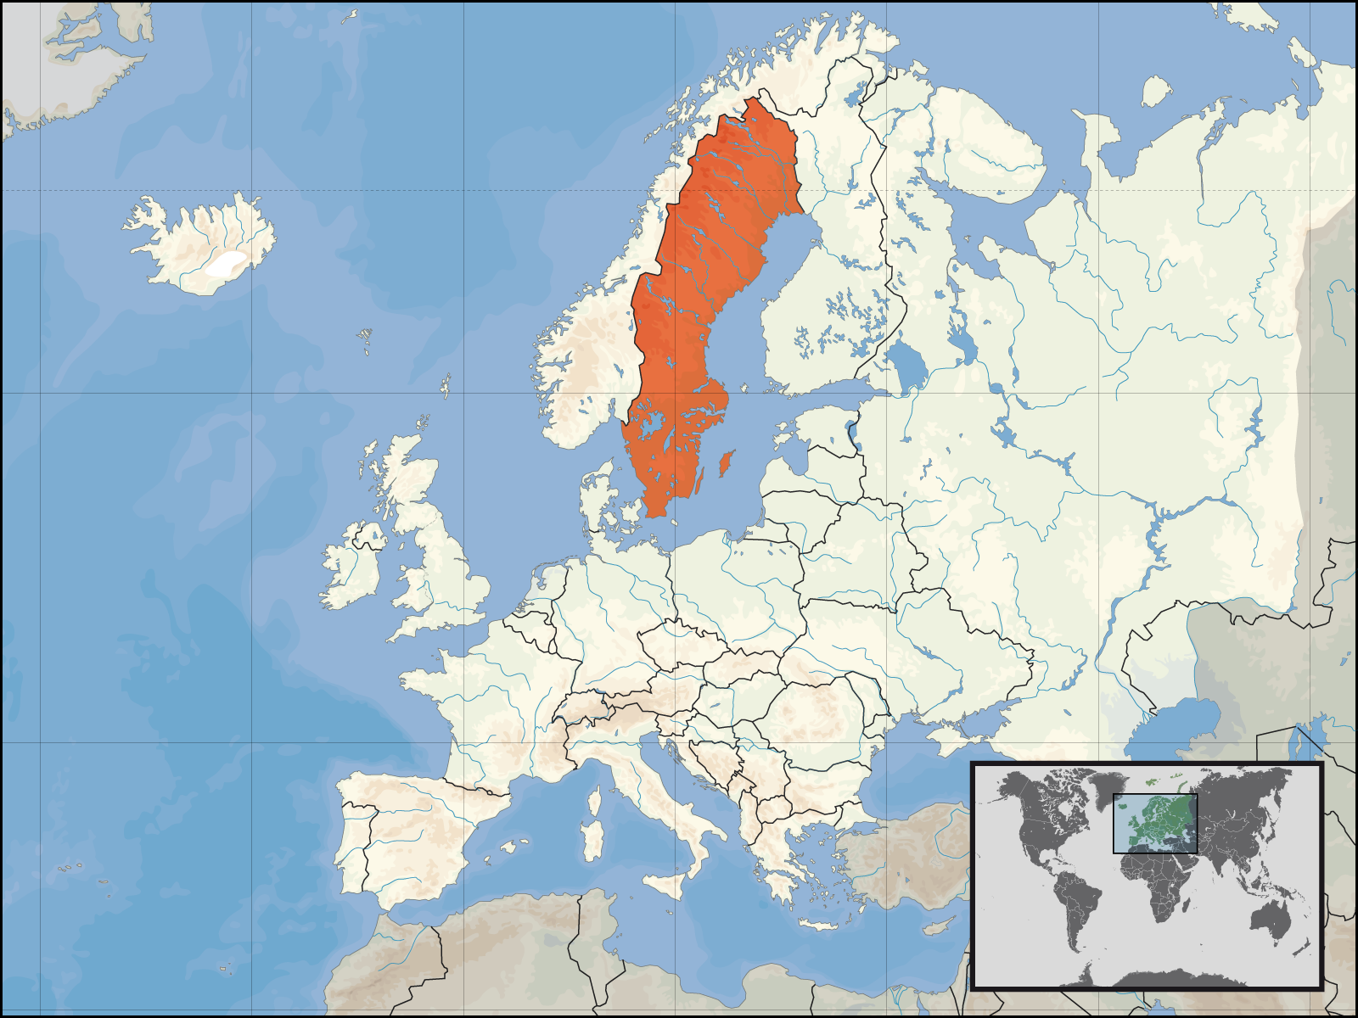
Geografski smještaj
Odnosu na ekvator ona je sjeverno od njega
A na odnosu s nultimeridijanom ona je istočno

Slide 5
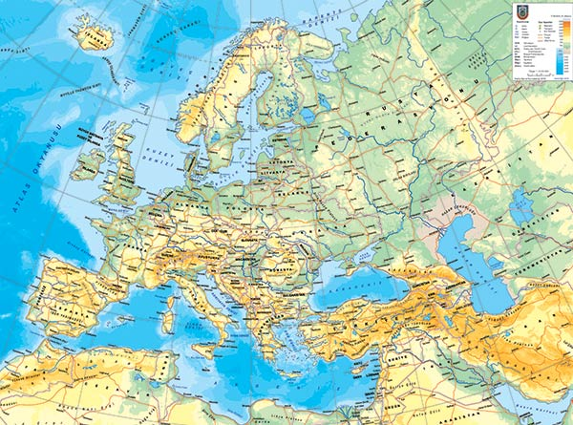
Geografski položaj
Nalazi se na samom sjeveru Europe
Jugo-istočno od Norveške,zapadno od Finske,sjeverno od Baltičkog mora

Slide 6
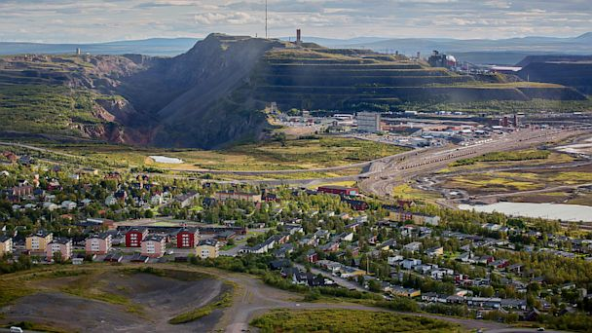
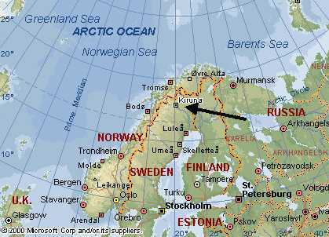
Reljef
Ravnice su na jugu,a na sjeveru su većinom stara gorja
A na sjeveru je ima puno starog gorja pa je tamo razijeno rudarstvo,olova i cinka

Slide 7
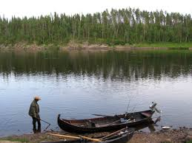
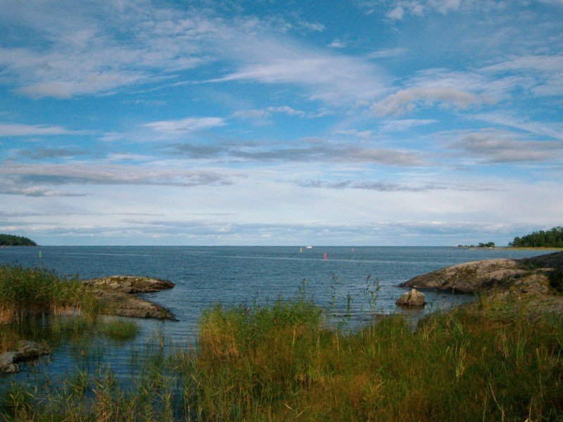
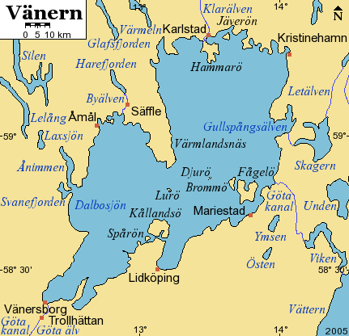
Vode
Vode u Švedskoj zauzimaju više od 15%
Ima oko 30 glavnih rijeka –Dalalven,Jeta,Klaralven...
Ima oko 90 jezera
U Švedskoj se nalazi največe jezero sjeverne europe-Vanern ona je površinom oko 5,546 km²

Slide 8
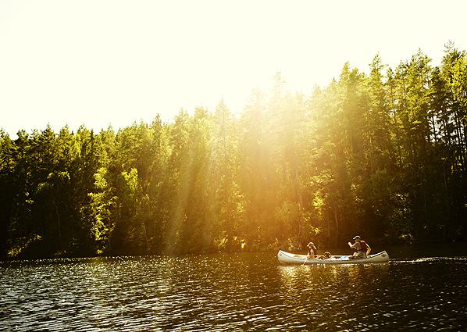
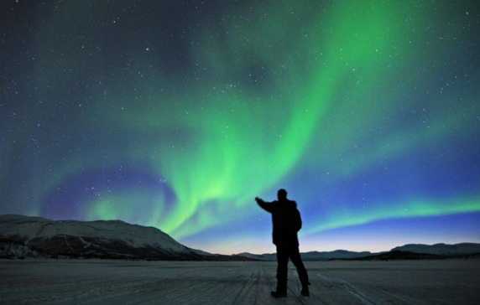
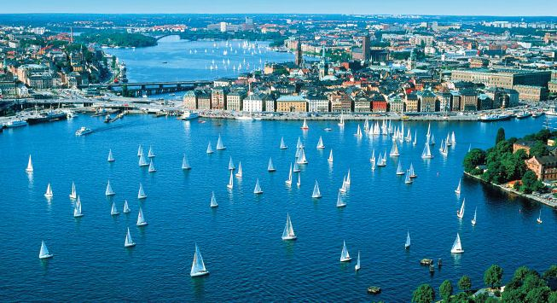
Klima
Švedsk ima umjernu klimu usprkos što je na sjeveru Europe zbog utjecaja Golfske struje
Švedska je mnogo toplija od drugih skandinavskih zemalja
Zimi je samo 6 sati sunca dnevno
A ljeti ima oko 18 sunca

Slide 9
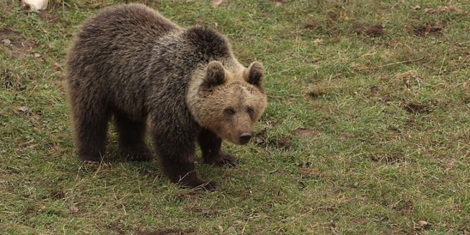
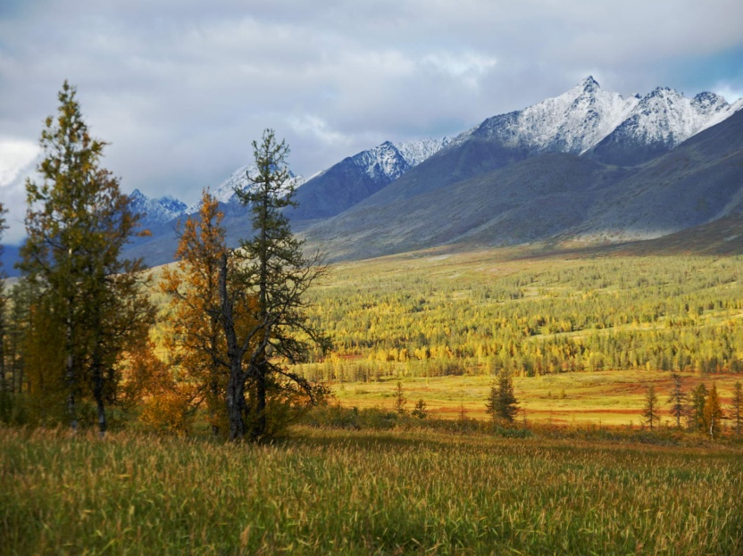
Vegetacija
Utjecaj geografske širine i nadmorske visine.
U ravnicama Skane i na jugozapadu ističu se bukva, hrast i grab koji prema sjeveru i na višoj nadmorskoj visini ustupaju pred jelom te omorikom
U nekim djelovima Švedske su očuvanje prašume-Sjeverni Norrland
Posvuda su risovi i medvjedi,vukovi u toj zemlji su zaštičena vrsta

Slide 10
Stanovništvo
Švedska ima 9 415 295 stanovnika
BDP po stanovniku je 55,040
Jako socializirana zemlja
U osnovnoj školi ima 9 razreda,a u srednjoj 3 razreda
U penziju idu s 65 godina

Slide 11
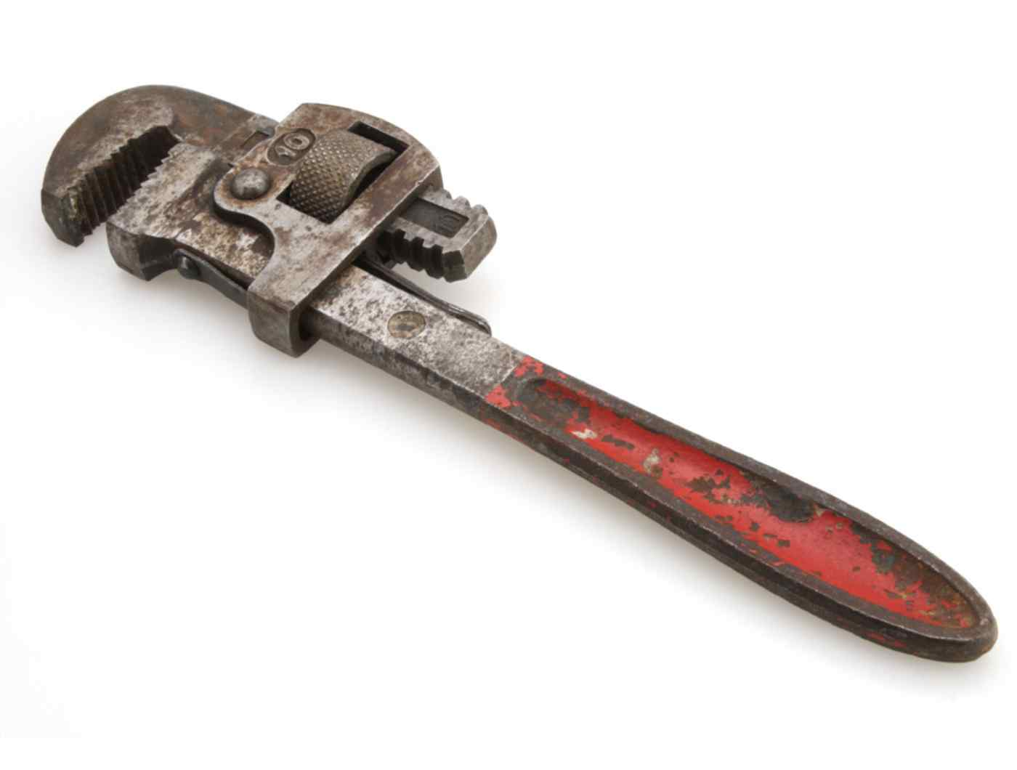
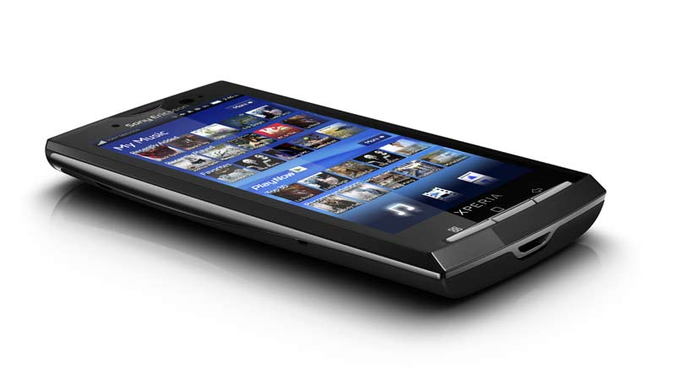
Gospodarstvo
Švedska je bogata rudama,željezom,olovom
Razvijeno je šumarstvo
Ima mnogo hidroelektrana
Razvijena je metaloprerađivačke industrije kao proizvodnja alata,strojeva,oružja
Razvijena elektrotehnika (Erikson)

Slide 12
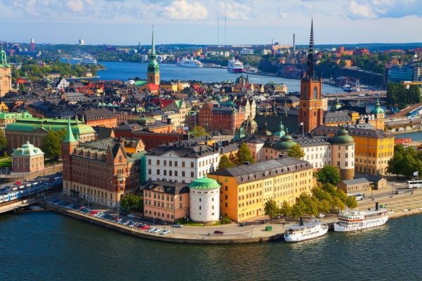
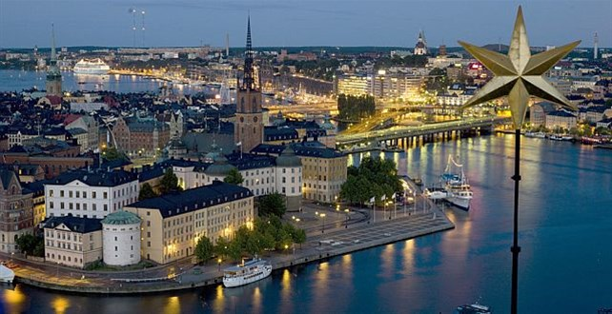
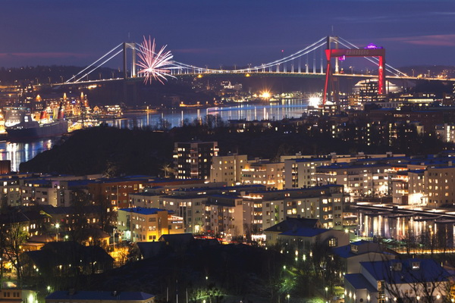
Gradovi
Goteborg Malmo Stockholm

Slide 13
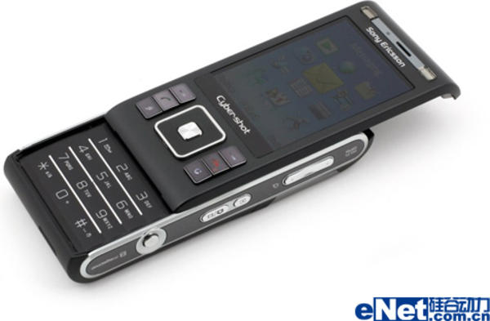
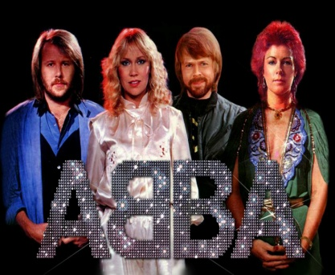
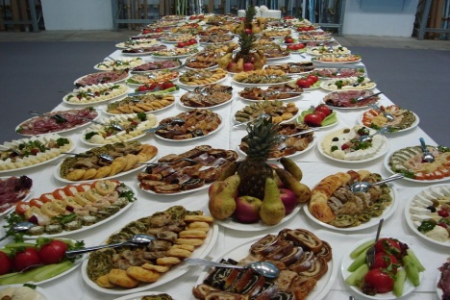
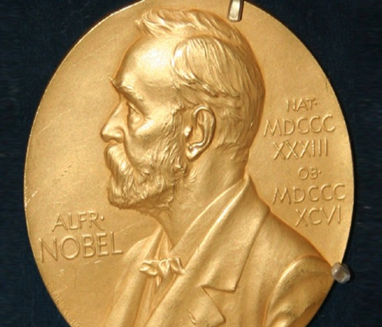
Zanimljivosti
Abba-poznati Švedski pop sastav
Erikson-poznata elektrotehnička tvrtka
izmislili- prve mobitele,Bluetooth,
sony erikson mobitele
Švedski stol
Ikea
Nobelova nagrada za mir

Slide 14
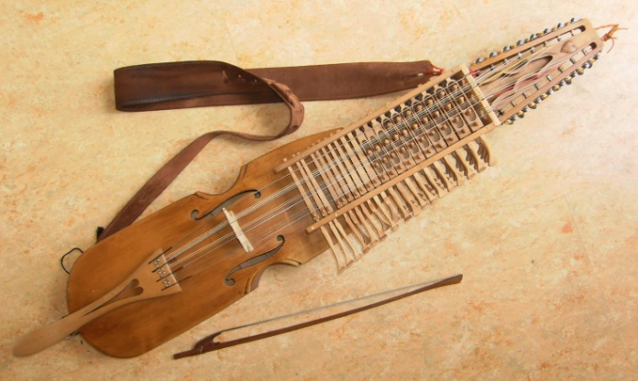
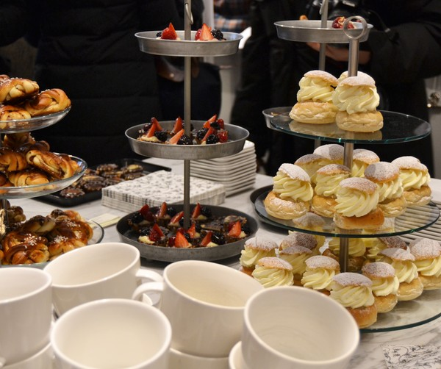
Još zanimljivosti
Narodna muziku
Nyckelharpa
Lagon-skromnost
izbjegavanje krajnosti
Fika
Allemansratten

Slide 15
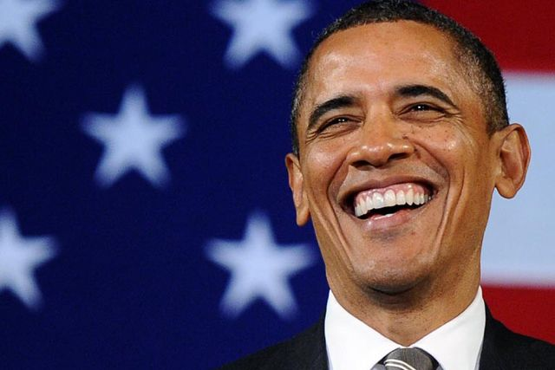
Kraj
Napravio Aleksandar Hođžić 7.b

